Slide 1
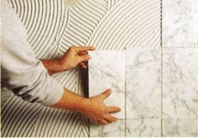
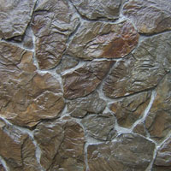
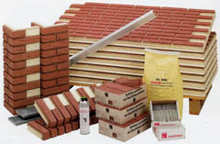
Презентация
Министерство Образования и Науки Республики Казахстан.
Алматинский Колледж Строительства и Менеджемента.
«Облицовачные работы»
Выполнил:
ст. гр. СЗС 10-2
Оспанбеков А. Э.
Преподаватель: Стороженко В.В.
Алматы 2013.

Slide 2
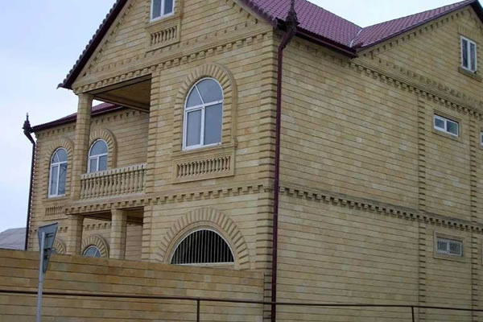
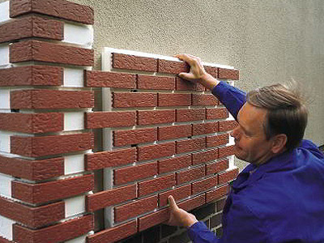
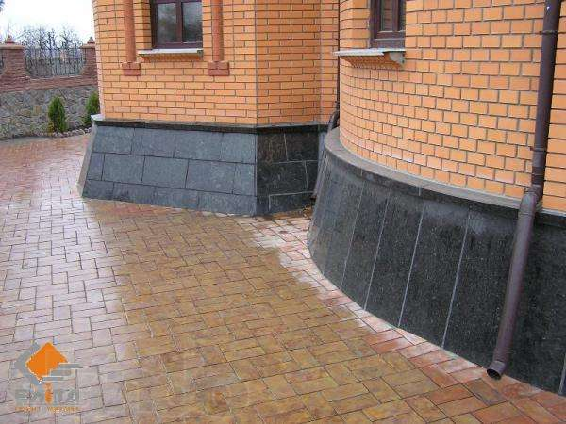
Облицовка – это важный элемент любого современного здания, придающий фасадам привлекательный внешний вид, архитектурную завершенность и необходимую цветовую выразительность.
Облицовка также придает конструктивным элементам зданий задуманную форму и необходимый рельеф поверхности.
Кроме декоративных и дизайнерских целей облицовка служит защите здания от негативных атмосферных влияний, таких как влага, агрессивные жидкости и газы, ультрафиолетовые лучи и т. д.
Во внутренних помещениях облицовка улучшает санитарно-гигиенические характеристики среды обитания.

Slide 3
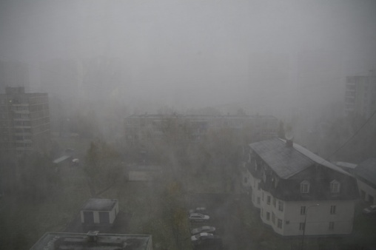
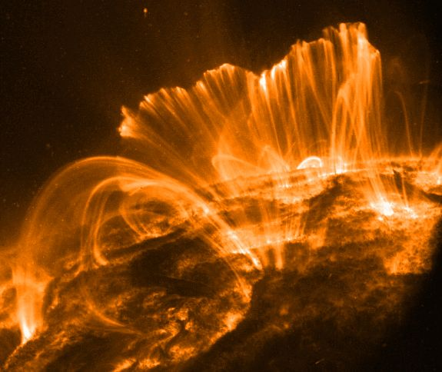
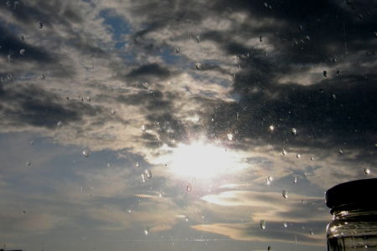
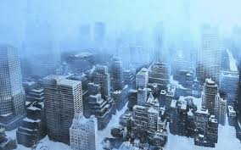
отделочных работы
Отделочные работы в массовом жилищном строительстве являются наиболее трудоемкими из всех видов строительно-монтажных работ. При этом качество выполнения отделочных работ в значительной степени определяет общую оценку сдаваемого в эксплуатацию здания.
Отделочные работы выполняются для создания в жилых зданиях надлежащих санитарно-гигиенических и эстетических условий.
Кроме того, такие отделочные работы, как окраска конструкций или облицовка их природными или искусственными материалами, создают надежную защиту конструкций от атмосферных или других воздействий.

Slide 4
В состав отделочных работ входят:
– штукатурные работы (оштукатуривание кирпичных стен или затирка стен и потолков из сборных элементов, а также отделка стен листами сухой штукатурки и др.);
– облицовочные работы (облицовывание стен и полов из натуральных или другими плитками);
– устройство полов дощатых, паркетных, линолеумных и керамики др.;
– малярные работы (клеевая и масляная окраска, окраска синтетическими составами по штукатурке, бетону, дереву, металлу и др.);
– обойные, столярные, плотничные, плиточные и другие работы.

Slide 5
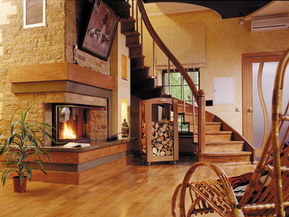
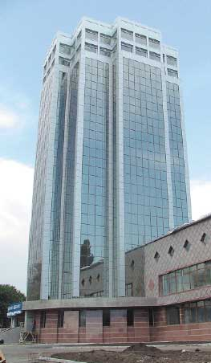
Облицовка может быть наружной и внутренней.
Наружняя облицовка бывает из природного материала, или искуственного.
Облицовка может быть как поверх ограждающих конструкций, так и заменять их(остекление),
Внутреннюю облицовку так же подбирают под тип помещения, для чего оно используется.
В связи с дизайнерским решением, и технической безопасностью может использоваться комбинированный вариант (использования различный материалов облицовки)

Slide 6
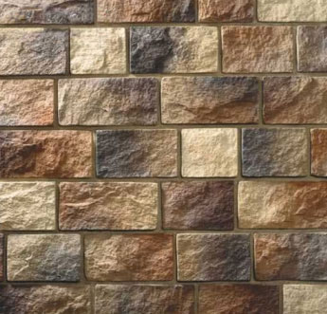
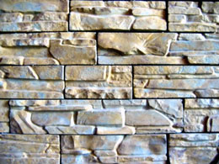
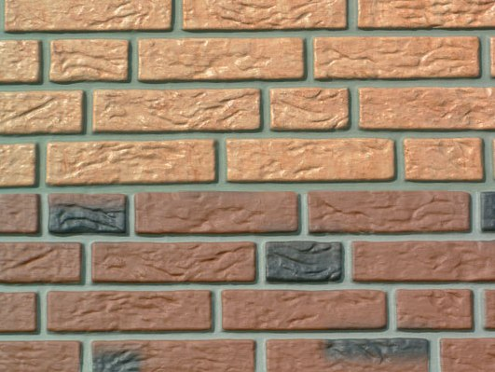
Искусственная облицовка зданий
Искусственные камни представляют собой облицовочный декоративный материал, который имитирует фактуру либо кирпичной кладки, либо колотого натурального камня. Если материал имитирует кирпич, то у такого материала есть и второе название – «кирпич облицовочный тонкостенный». Искусственные камни производят из песка и цемента, добавляя туда различные красители и наполнители. Поэтому называть такие камни «искусственными» можно только условно. Сегодня зачастую такие материалы называют «декоративным облицовочным камнем» или же «фасадно-цокольной плиткой».
Облицовачный сайдинг, заменяет природные материалы, Он легок в монтаже и сравнительно дешев, к тому же использование сайдинга позволяет полностью преобразить облик дома.
Сайдинг бывает разных видов, имитируя структуру и форму различных природых материалов.

Slide 7
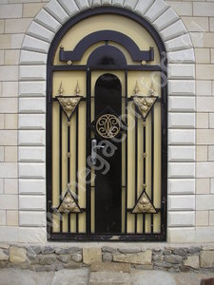
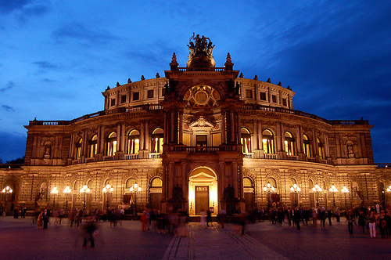
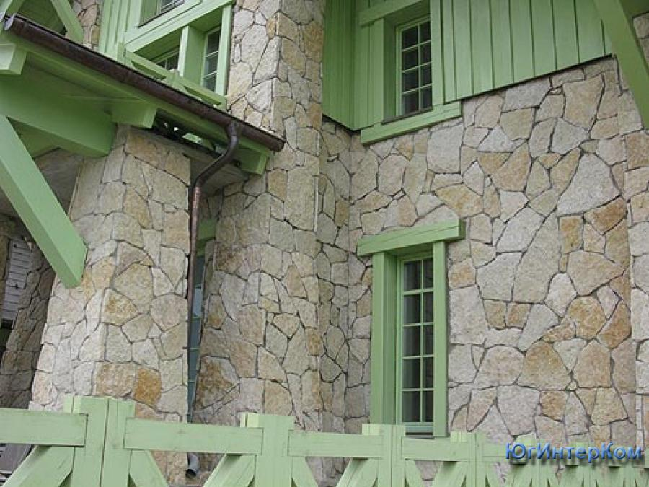
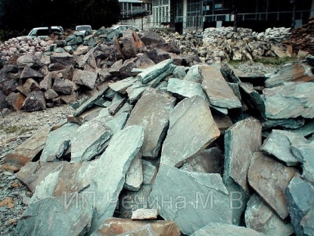
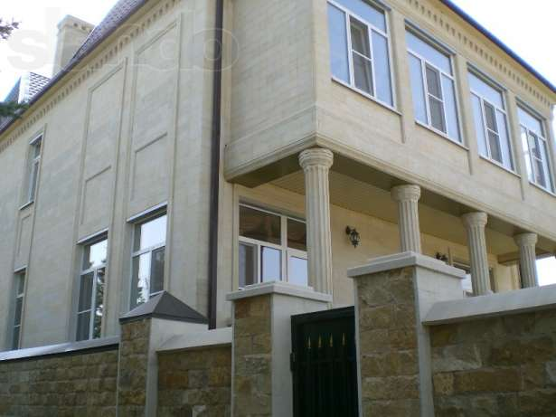
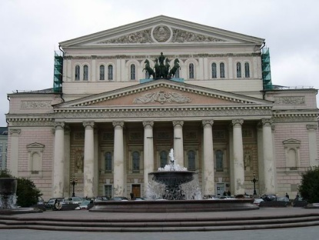
Природный камень
В зависимости от характера и назначения зданий, а также требуемого архитектурного облика, для облицовочных работ используют самые различные материалы.
Для облицовки уникальных общественных зданий, в основном используют природный камень(театры, метро, различные общ. дворцы).
В последнее время натуральный камень все чаще используется для облицовки загородных домов и коттеджей. Гранит, мрамор, и другие материалы отлично подходят для отделки фасадов, колонн, порталов, пилонов, карнизов, парапетов, цоколей, арок и других архитектурных элементов.

Slide 8
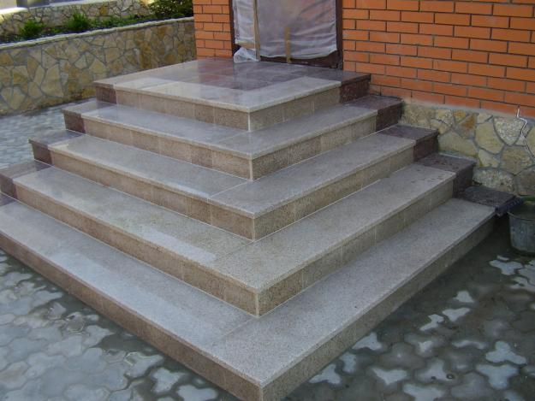
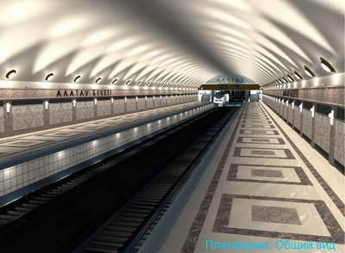
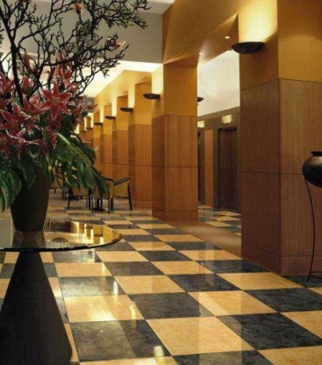
Природный камень
Природный камень хорошо подходит для проведения внутренних отделочных работ.
Из него делают подоконники, облицовывают прихожие, вестибюли, лестницы, залы, выставочные помещения, ответственные административные здания, станций и переходы метрополитена.
В любом общественном помещении (ресторане, магазине, гостинице, торговом центре и т.п.) пол должен быть не только прочным, но и безопасным, его повышенная устойчивость к различным воздействиям и его антискользящее покрытие. Ведь в общественных местах пол подвергается максимальным нагрузкам из-за высокой проходимости, перепадам температур, частым ударным и частой влажной уборке. Пол в общественных помещениях должен быть таким, чтобы выдерживало все эти нагрузки и воздействия. С этим идеально справляется только пол из керамической плитки (керамогранита).

Slide 9
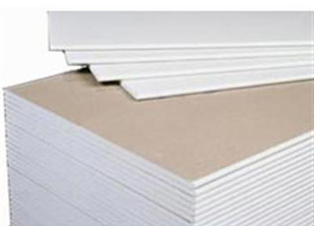
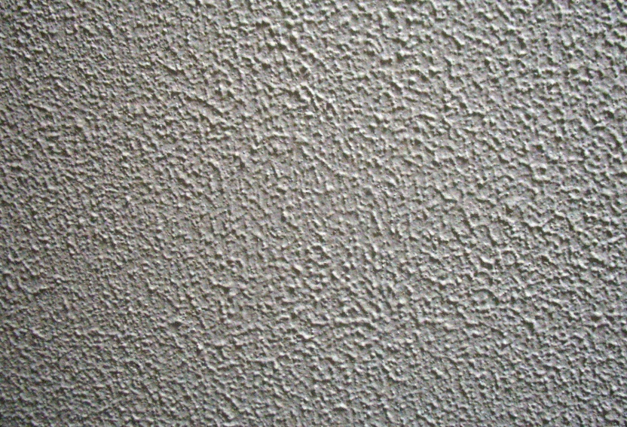
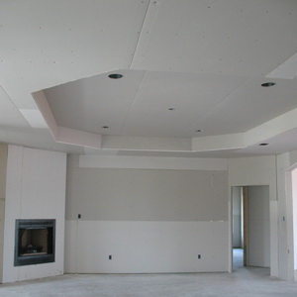
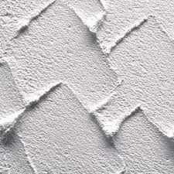
Штукатурные работы
Сухая штукатурка
Мокрая штукатурка

Slide 10
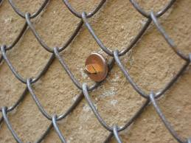
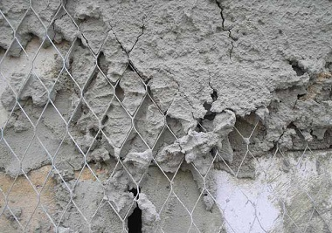
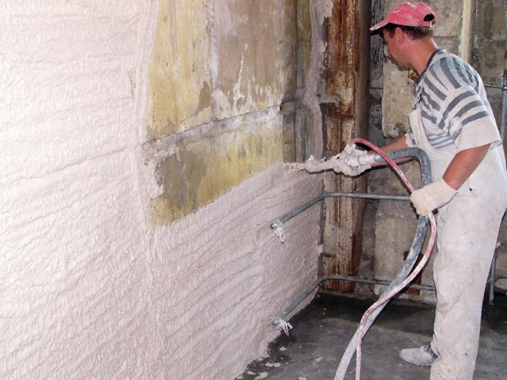
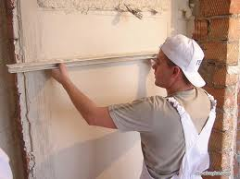
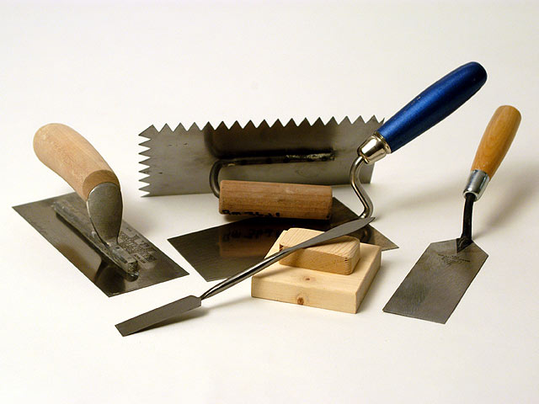
штукатурные работы
Мокрая штукатурка
Штукатурные работы являются одним из распространенных видов отделочных ремонтных работ.
Перед тем как начать штукатурные работы необходимо провести подготовительные работы.
Проводить штукатурные работы на неподготовленных стенах бесполезно, никакого положительного результата, в подобном случае вы не получите.
Подготовка поверхности:
- очистка, удаление старых обоев, краски, зачистка поверхностей,
- после этого можно осуществлять штукатурные работы.
- использование специальных инструментов.
Плюсы мокрой штукатурки:
выровнять стены, потолок или фасад здания,
повысить их теплосбережение,
уменьшить воздухопроницаемость
и защитить от воздействия факторов внешней среды.

Slide 11
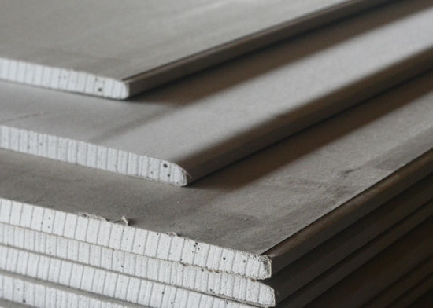
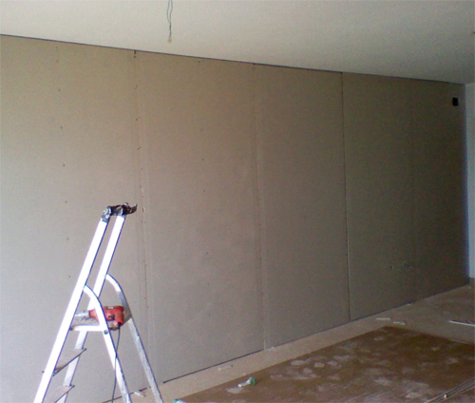
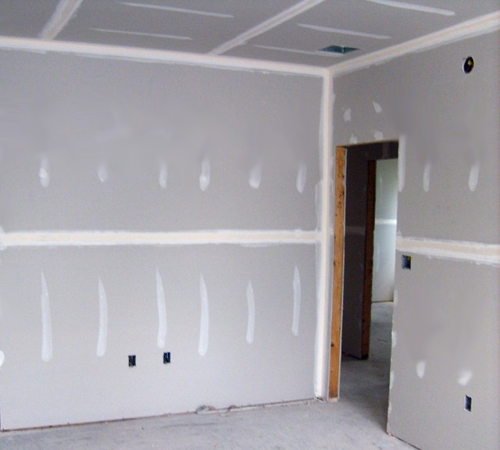
Сухая штукатурка –
- это облицовка поверхностей готовыми гипсокартонными листами, которые изготавливаются в заводских условиях разной длины, ширины и толщины, и в зависимости от предназначения обладают различными характеристиками.
Использовать сухую штукатурку можно только во внутренних помещениях, т.к. картон, не выдерживает долгого воздействия атмосферных явлений.
Другой недостаток сухой штукатурки в сравнении с монолитной штукатуркой — это меньшая надежность и уступка в эксплуатационных характеристиках.
Преимущества сухой штукатурки:
ускорение сроков (в 2-3 раза), снижение трудоемкости ;
максимальное уменьшение объема «мокрых» процессов;
уменьшение сроков ожидания затвердевания и просыхания, как отдельных поверхностей, так и климата помещения в целом;
высокое качество отделки, благодаря ровным и достаточно масштабным поверхностям;
простая и быстрая работа по заделке швов;
возможность выполнения облицовки менее квалифицированными специалистами.

Slide 12
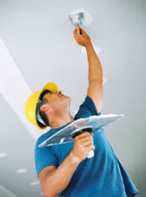
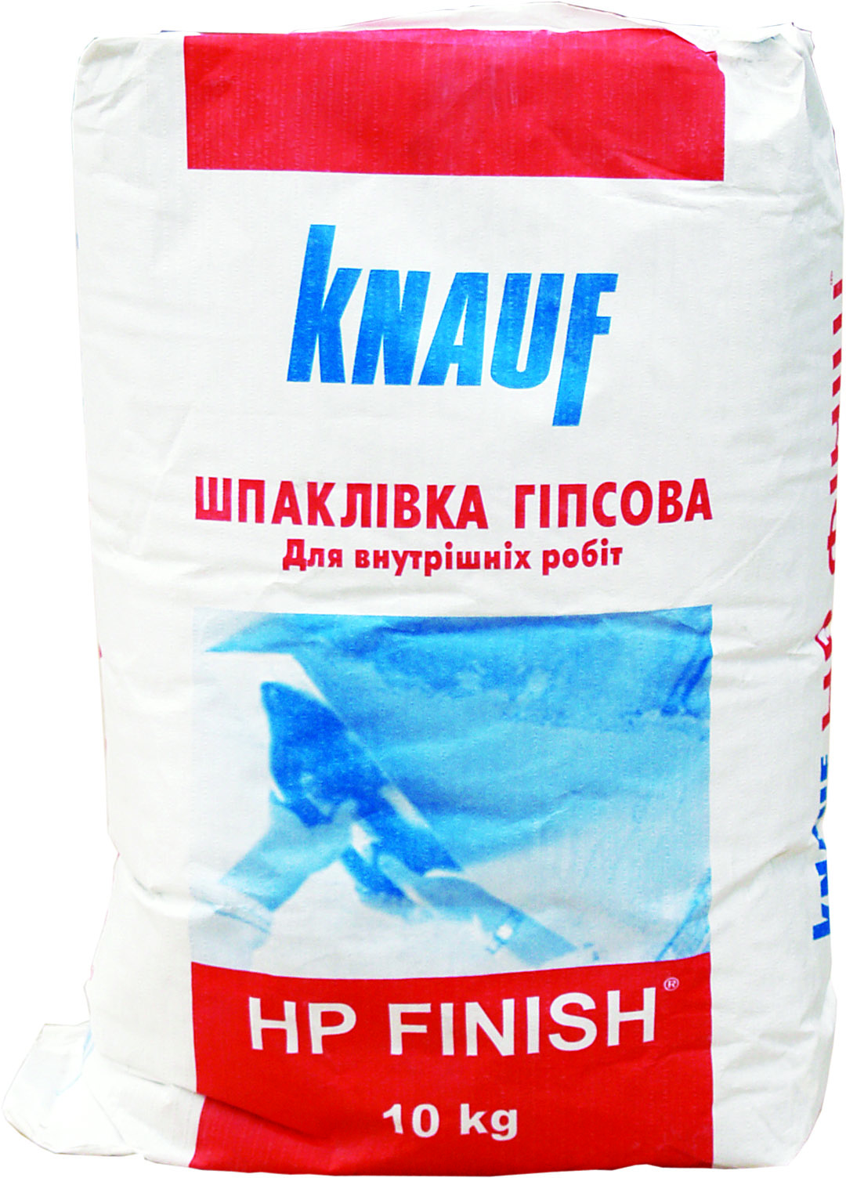
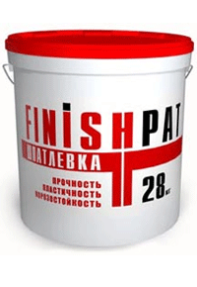
шпаклевка
Шпаклевка -пастообразный или порошковый материал, применяемый для выравнивания поверхностей перед нанесением на них материалов для отделки помещений.
Шпаклевку наносят на подготовленую ровную поверхность, штукатурку (мокрую или сухую)
Шпатлёвками называют составы, применяемые для выравнивания поверхностей, которые подлежат окраске.
Шпатлёвки не обеспечивают надёжного сцепления кроющих слоев покрытия с подложкой, поэтому шпатлёвки наносят обычно по слою грунтовки. Для нанесения густых шпатлёвок применяют металлический и пластиковый шпатель или кусок резины.
Шпатлёвки, разбавленные небольшим количеством растворителя, можно наносить методом пневматического распыления.

Slide 13
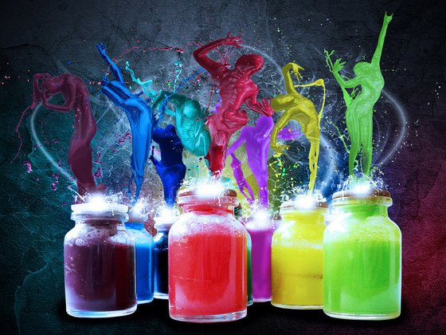
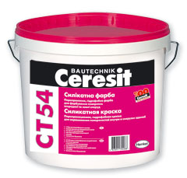
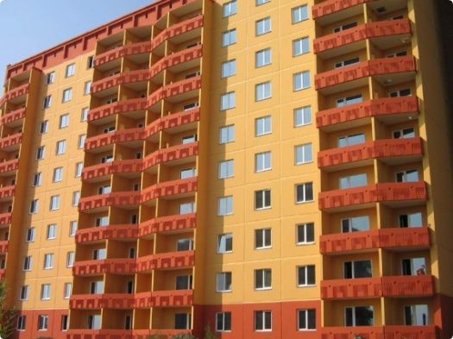
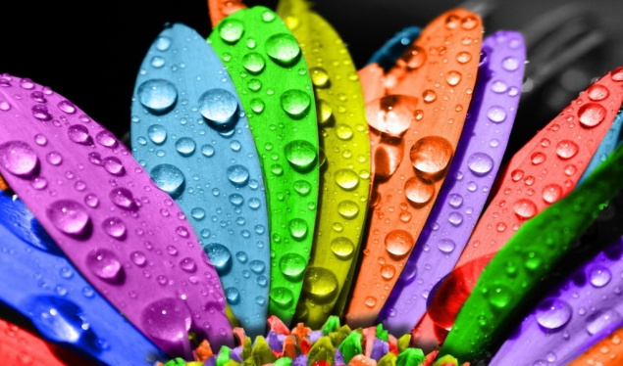
Покраска фасадов
Покраска фасада домов - это не только удовлетворение эстетического стремления человека к красоте, но так же и весьма функционально необходимая процедура.
Здания, стены которые построены из бетона, кирпича и иных строительных материалов обладают свойством напитывать в своей пористой структуре атмосферную влагу, которая со временем приводит к разрушению стен здания.
1.
Для того, чтобы обезопасить стены здания от воздействия окружающей среды, нужно правильно выбрать необходимую краску для этой процедуры.
На на нашем рынке представлены три основных вида фасадной краски это:
1. акриловая,
2. силикатная,
3. силиконовая.
Главное достоинство фасадных красок этих видов то, что они обладают хорошим сцеплением с окрашиваемой поверхностью, что гарантирует длительный положительный эффект после покраски.
2.
3.

Slide 14
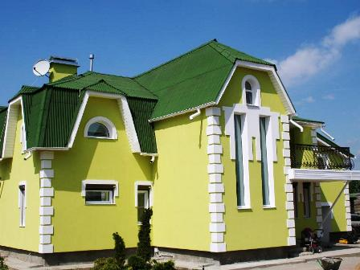
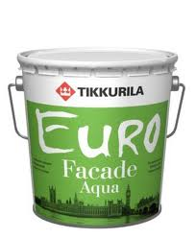
фасадная краска
Хорошая фасадная краска должна отвечать следующим требования:
- повышенная устойчивость к негативным воздействия внешней среды /осадки, высокая температура в летний период, и низкая - в зимний/;
- быть устойчивой к выгоранию под действием интенсивного солнечного света;
- экологически чистой и не выделять при нагревании вредных испарений в окружающую среду;
- создавать на окрашиваемой поверхности пленку, которая защищает строительную конструкцию от проникновения атмосферной влаги в глубь;
- быть достаточно проницаемой для того, что бы образующийся внутри помещения конденсат мог с легкостью проходить через окрашенную поверхность.

